Slide 1





Показатели цифровой образовательной среды и цифровой трансформации в сфере образования
А. В. Капкова
Инженер-программист I категории отдела цифровой трансформации
в сфере образования бюджетного учреждения Орловской области «Региональный центр оценки качества образования»
27/04/2023

Slide 2

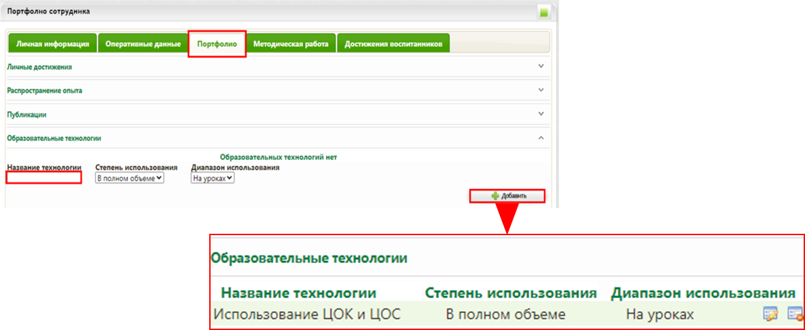
Подготовка кадров для работы в цифровой образовательной среде
В раздел «Образовательные технологии» НЕОБХОДИМО внести данную формулировку:
КПК «Использование ЦОК и ЦОС»

Slide 3
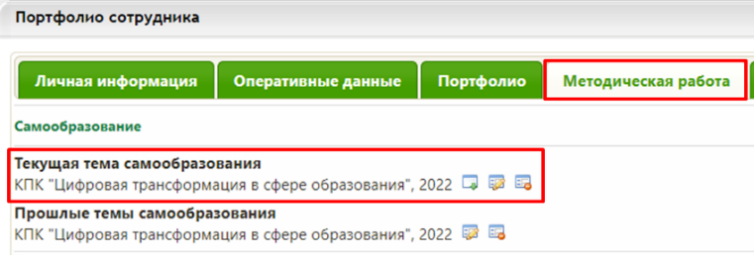
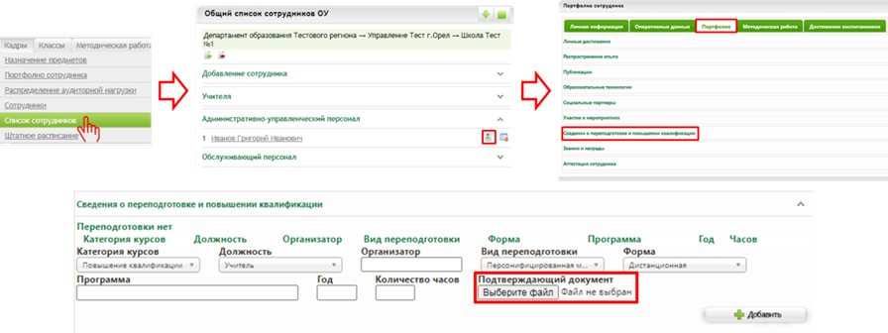
Подготовка кадров для работы в цифровой образовательной среде
В раздел «Методическая работа» НЕОБХОДИМО внести данную формулировку:
КПК «Цифровая трансформация в сфере образования», год прохождения курсов

Slide 4
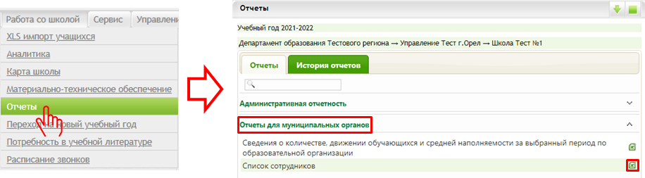
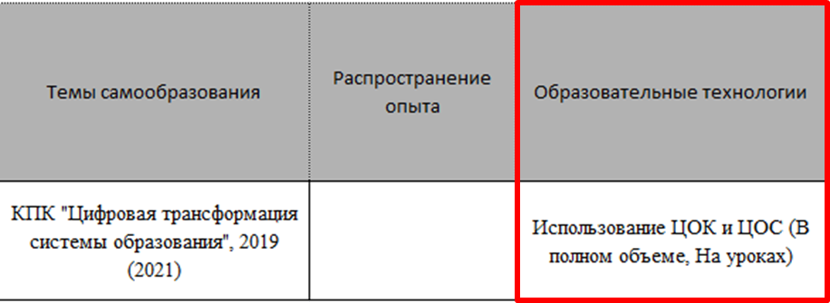
Подготовка кадров для работы в цифровой образовательной среде

Slide 5
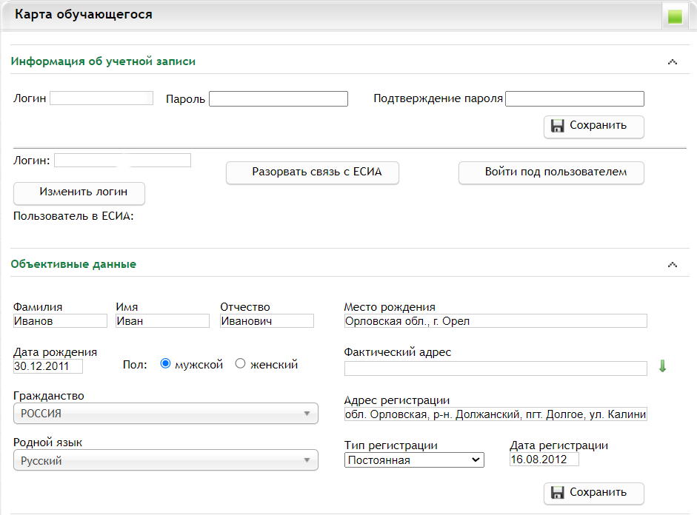
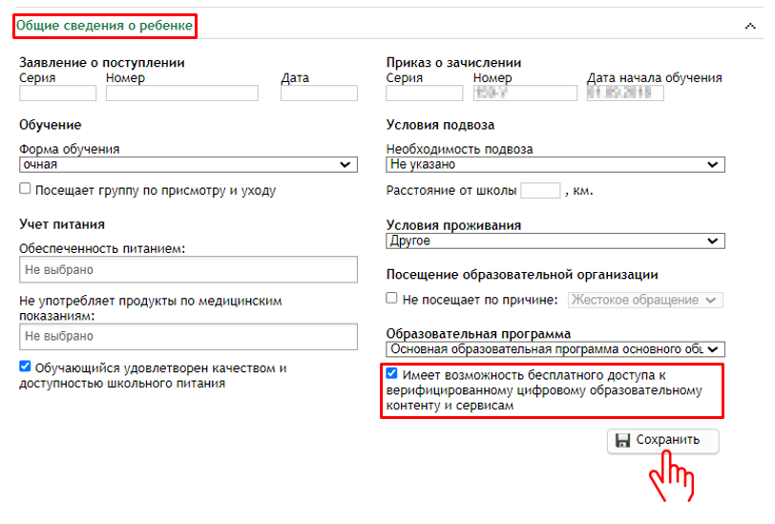

Доступность библиотеки цифрового образовательного контента

Slide 6
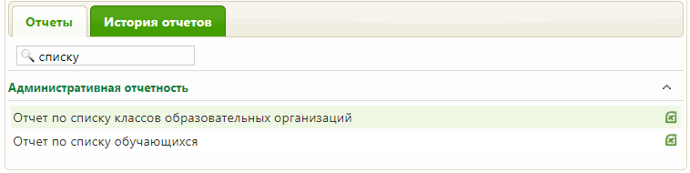
Доступность библиотеки цифрового образовательного контента

Slide 7
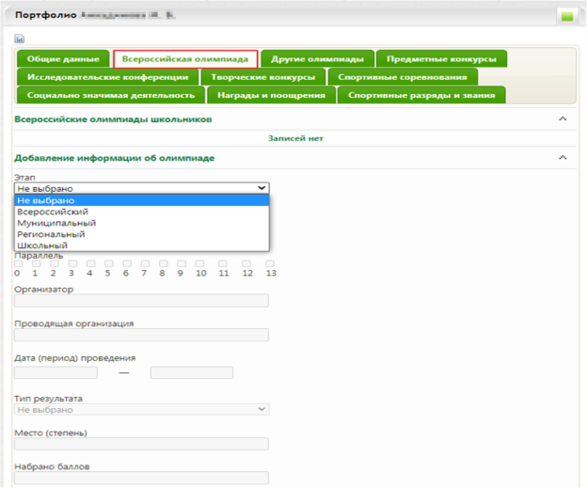
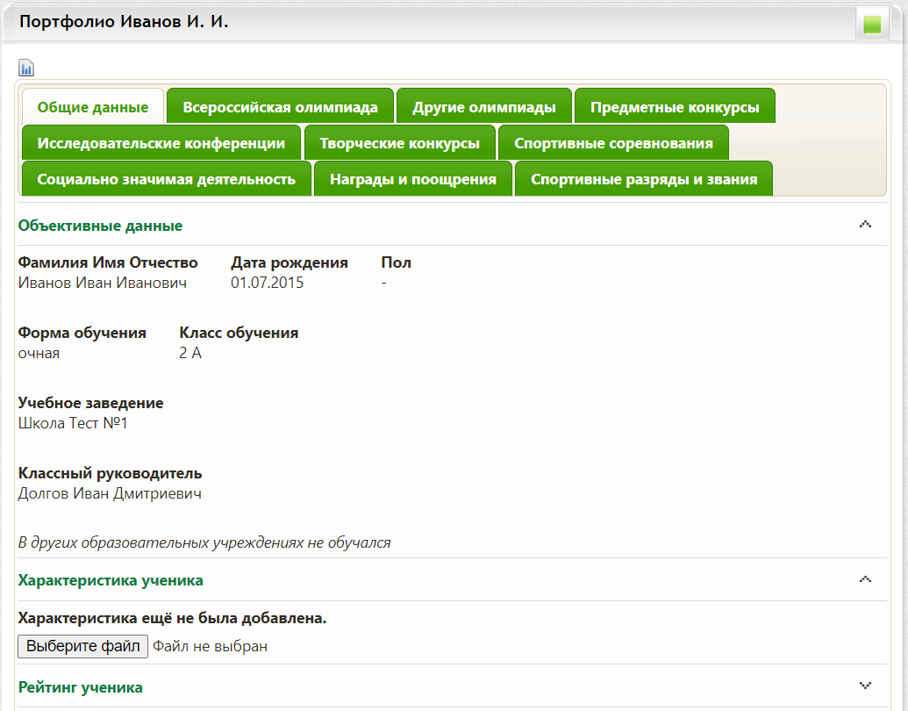
Цифровизация образовательного процесса

Slide 8
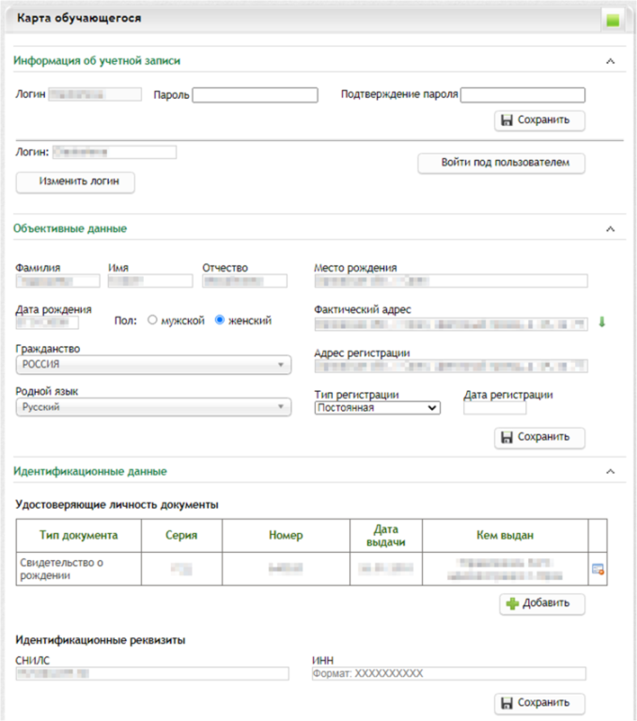
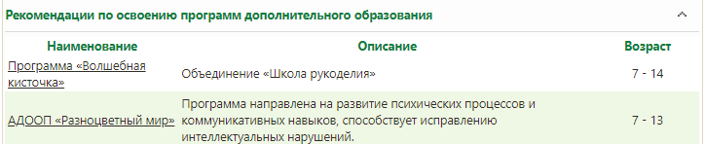
Цифровизация образовательного процесса
В карте обучающегося заполнить поля:
«Адрес регистрации»;
«Фактический адрес»;
СНИЛС.
Адрес регистрации и фактический адрес должны быть выбраны из Федеральной информационной адресной системы (ФИАС).

Slide 9
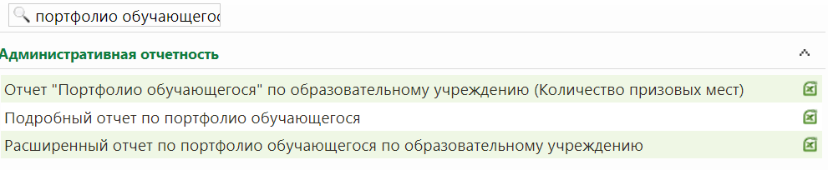
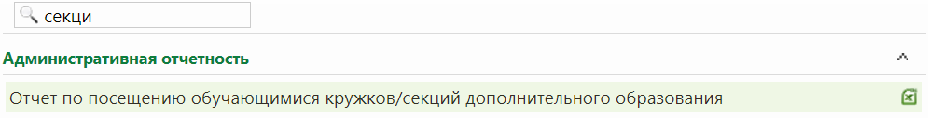
Цифровизация образовательного процесса

Slide 10
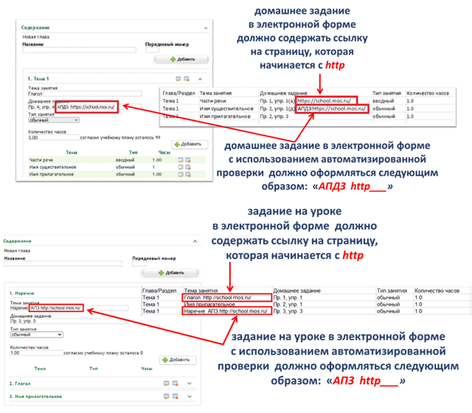
Использование технологий автоматизированной проверки заданий в электронной форме

Slide 11
СПАСИБО ЗА
ВНИМАНИЕ!

